Slide 1

IT-də soft bacarıqlar & Kokteyl!
Adil Abdurrazaklı

Slide 2
Mən kiməm?
Adil Abdurrazaklı
Bakalavr: Bakı Mühəndislik Universiteti, Komputer mühəndisliyi(ingilis bölməsi)
Magistr: Tartu Universiteti & TalTech Universiteti, Proqramlaşdırma mühəndisliyi
İxtisas: Java Backend proqramçı
Boostcamp 2.0 – dan, layihə təşkilatçılarından biri

Slide 3
Toxunacağımız mövzular
Yumşaq bacarıqlar
CV/Linkedin
Mümkün imkanlar

Slide 4
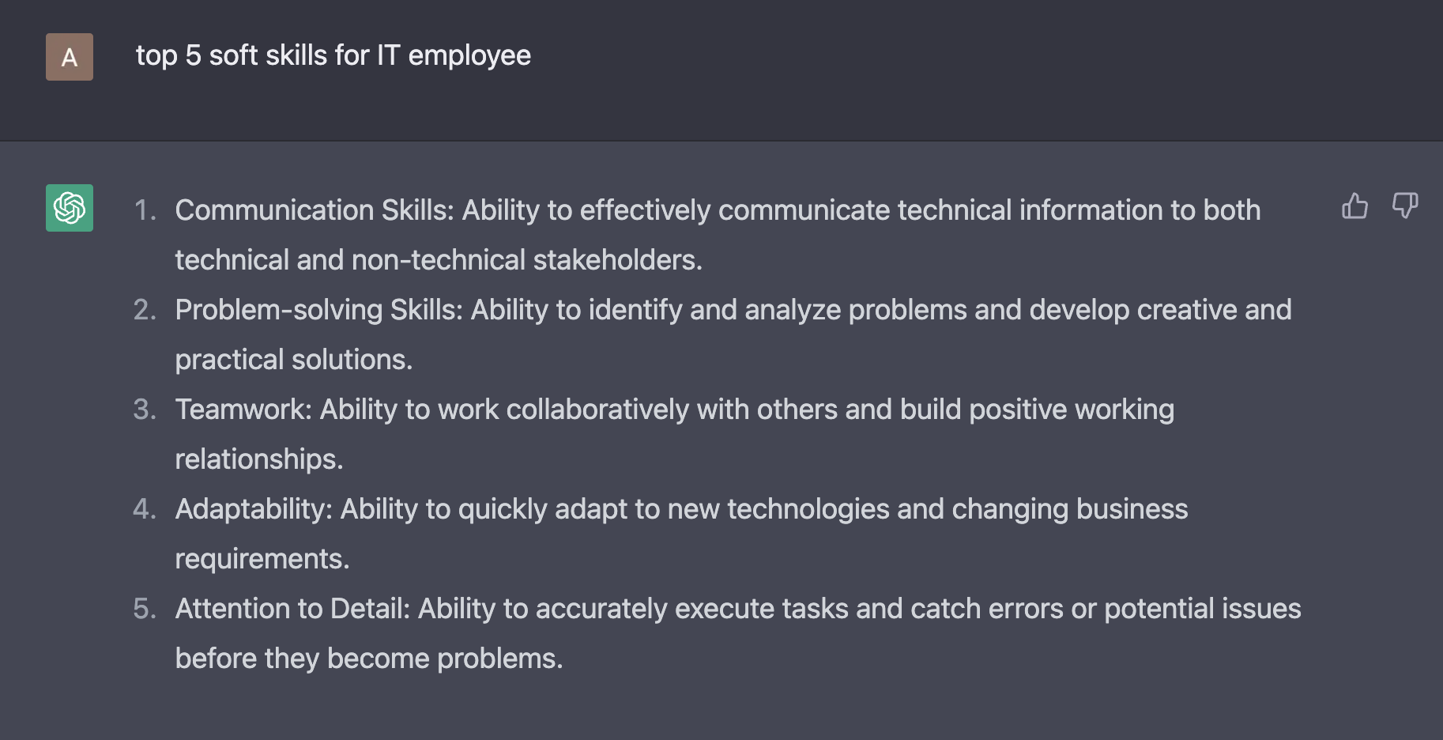
Vacib yumşaq bacarıqlar

Slide 5

Kommunikasiya bacarıqları

Slide 6
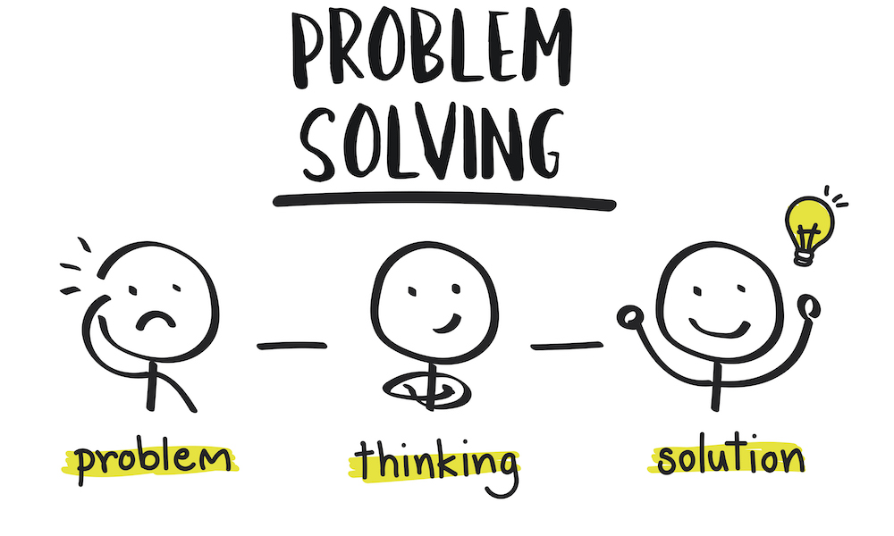

Slide 7
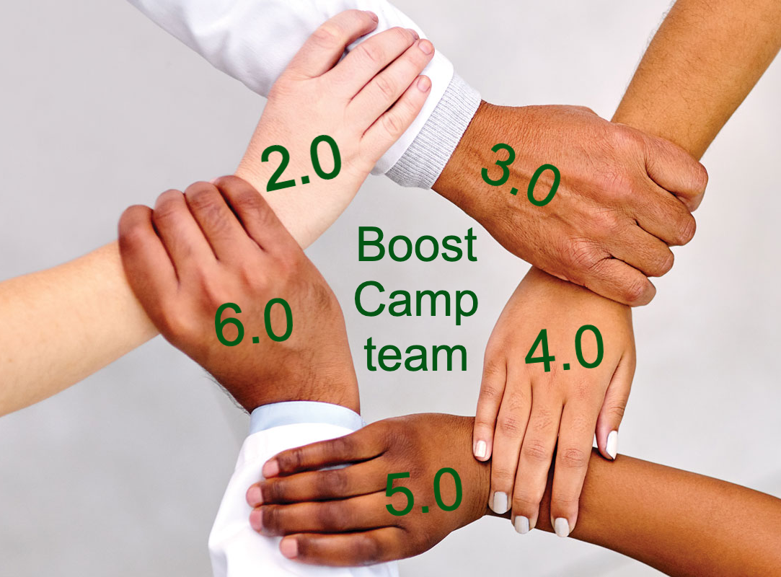
Komanda işi

Slide 8
Uğurlu bir komanda yaratmaq üçün 8 tövsiyə
* Komanda qarşısında konkret hədəflər qoyun
* Hər bir komanda üzvünün dəyərini bilin
* Yaxşı müəyyən edilmiş rolları təyin edin
* Güclü bir lider tapın
* Effektiv kommunikasiyanı təşviq edin
* Hər bir komanda üzvü ilə əlaqə yaradıb,
güvənə önəm verin
* Müxtəlif xarakterləri qəbullanın
* Qarşıdakını dinləməyə və düşüncə fırtınalarına təşviq edin

Slide 9
Uyğunlaşma
Texnologiyaya
Komandaya
Yeni idarə metodlarına

Slide 10
Detallara diqqət
Tapşırıqları düzgün etmək
Xətaları problemə çevrilmədən aşkarlamaq
Gözdən qaçan nüanları sezib aydınaşdırıcı suallar vermək

Slide 11
Əvvəlki slaydda hansı xətalar var idi???

Slide 12
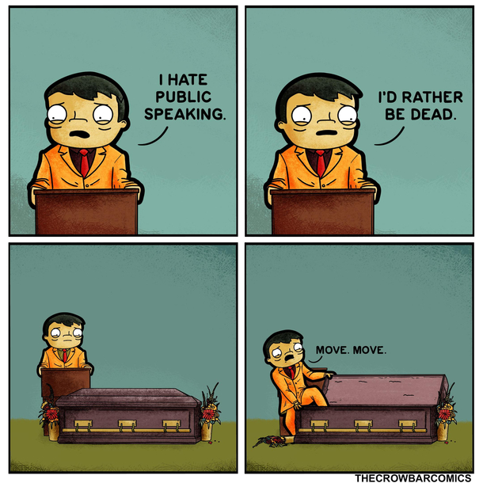
Təqdimat və natiqlik

Slide 13
Bizdə CV (onlarda resume) nədir?
Ad, soyad, doğum tarixi, ünvan, telefon nömrəsi, elektron poçt ünvanı
01
Təhsil
02
İş təcrübəsi
03
Xüsusiyyətləriniz(kurs, seminar, texniki biliklər)
04
Sosial aktivliklər
05
https://technote.az/az/cv-nedir-ve-nece-hazirlanmalidir
https://hwpi.harvard.edu/files/ocs/files/hes-resume-cover-letter-guide.pdf
https://babasoylu.wordpress.com/2020/06/11/cvyazilmasi/

Slide 14

CV varsa, LinkedIn də olmalı!
https://www.linkedin.com/in/adilabdurrazakli/

Slide 15
İşə alım proseduru
CV/Linkedin analizi
HR intervyu
Texniki tapşırıq
Texniki intervyu
Komanda intervyu

Slide 16
Bakalavrlar üçün imkanlar
İngilis dili
İxtisas bilikləri
İT sahəsindəki yarışlar(hackathon, ACM, competitive programming, CANSAT, startup)
İT üzrə təlim proqramları( ABBTech, PashaBank, Technest)
Könüllülük (universitetdəki klublar, F1, müxtəlif layihələr, şirkətlər)
Təcrübə proqramları ( Kurs deyil bu xD)
Xaricdə layihələr, yay/qış məktəbləri

Slide 17

Faydalı resurslar
https://github.com/ossu/computer-science
https://github.com/joebew42/study-path
https://github.com/braydie/HowToBeAProgrammer
https://github.com/Software-Engineering-Reading/proqramci-muhendislerin-el-kitabcasi
https://github.com/VusalIs/Xaricde-Tehsil
https://summerschool.tlu.ee/

